Slide 1
XVII Journée Professionnelle de l’AFTLM
vendredi 19 novembre 2021
DE LA PCR AU NGS
Alexis PROUST
Ingénieur Hospitalier
Laboratoire de Génétique moléculaire
CHU Bicêtre
alexis.proust@aphp.fr

Slide 2
XVII Journée Professionnelle de l’AFTLM
vendredi 19 novembre 2021
PLAN
Structure de l’ADN
Structure chimique
Structure des gènes
Code génétique
PCR (Polymerase Chain Reaction)
Principe
PCR quantitative (qPCR)
Séquençage Sanger

Slide 3
XVII Journée Professionnelle de l’AFTLM
vendredi 19 novembre 2021
PLAN
« Next Generation Sequencing » (NGS)
Pourquoi ?
Comment ?
Principe général
Principe Illumina
Analyse
Limites

Slide 4
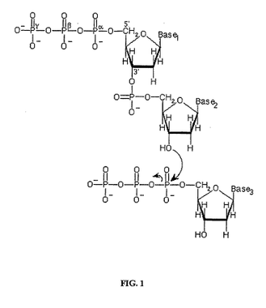
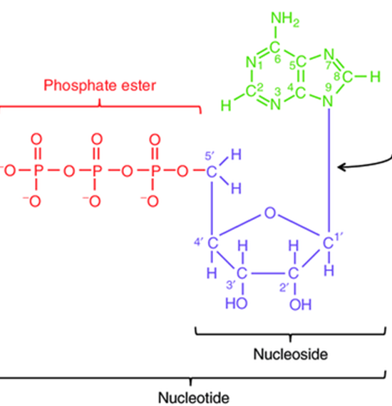
Structure de l’ADN : Structure chimique
Base azotée
Phosphates
Pentose
H
Base azotée : Adenine, Guanine, Cytosine, Thymine (Uracil pour l’ARN)
Pentose : Ribose (ARN), Désoxyriboe (ADN)
Liaison phosphodiester

Slide 5
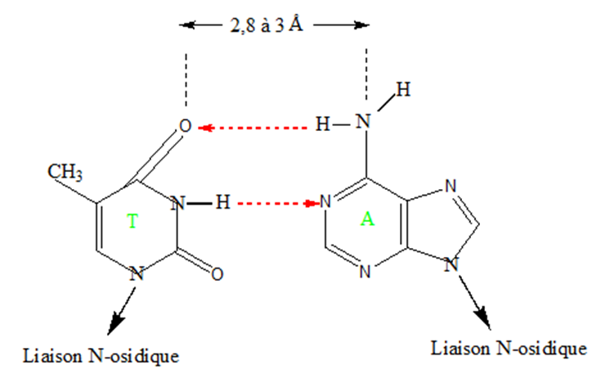
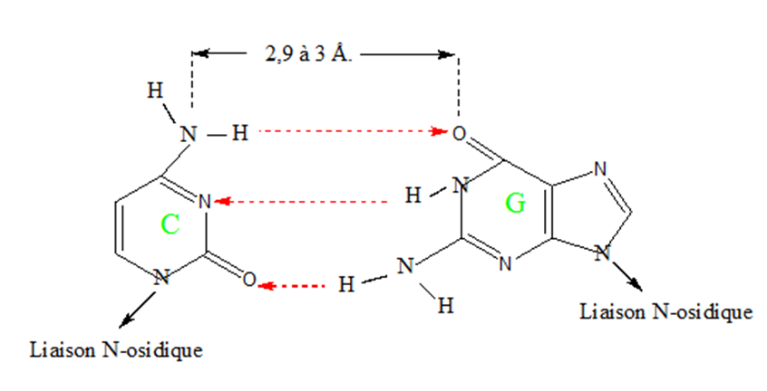
Structure de l’ADN : Structure chimique
Guanine
Thymine
Adenine
Cytosine
Molécules ADN s’hybrident par des liaisons hydrogènes entre les bases AT et GC en formant une double hélice

Slide 6
Structure de l’ADN : Structure des gènes
ATG
TGA
Promoteur
Intron1
ADN
Ex1
Ex2
Ex3
Ex4
Ex5
5'UTR
3'UTR
ATG
TGA
5'
Intron1
3'
ARN messager
Ex1
Ex2
Ex3
Ex4
Ex5
ATG
TGA
5'
3'
ARN messager
après épissage
Ex1
Ex2
Ex3
Ex4
Ex5

Slide 7
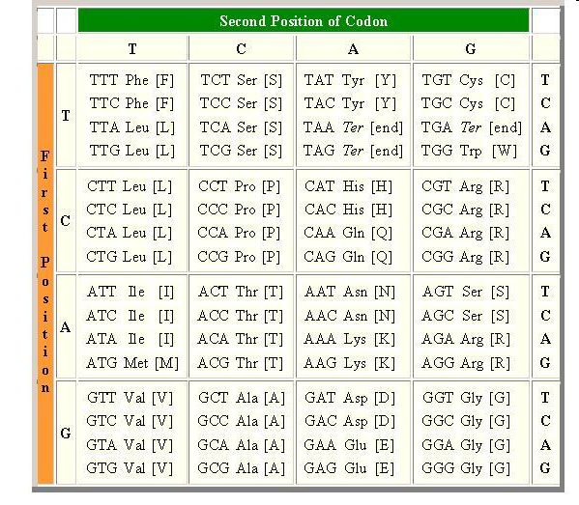
Structure de l’ADN : Code Génétique
Codon = séquence de 3 bases
Redondance
Codes différents
selon les organismes vivants
Codon stop

Slide 8
PCR (Polymerase Chain Reaction) : Principe
Brin sens:
5’- ATGCTGAATGCTAGGCTGACTGACCTATAAGCAGTCAACCCCTGTCACTGTCGAATGACTAGCAATTA -3’
ADN matrice
||||||||||||||||||||||||||||||||||||||||||||||||||||||||||||||||||||||||||||||||
Brin antisens:
3’- TACGACTTACGATCCGACTGACTGGATATTCGTCAGTTGGGGACAGTGACAGCTTACTGATCGTTAAT -5’
Amorces:
3’- CTGATCGTTAAT -5’
5’- ATGCTGAATGC -3’
5’- ATGCTGAATGCTAGGCTGACTGACCTATAAGCAGTCAACCCCTGTCACTGTCGAATGACTAGCAATTA -3’
GGGACAGTGACAGCTTA
CTGATCGTTAAT -5’
Taq
Extension
3’- TACGACTTACGATCCGACTGACTGGATATTCGTCAGTTGGGGACAGTGACAGCTTACTGATCGTTAAT -5’
5’- ATGCTGAATGC
TAGGCTGACTGACCTATA
Extension
Etapes:
Dénaturation:
1 cycle
Hybridation
Extension
5’- ATGCTGAATGCTAGGCTGACTGACCTATAAGCAGTCAACCCCTGTCACTGTCGAATGACTAGCAATTA -3’
3’- TACGACTTACGATCCGACTGACTGGATATTCGTCAGTTGGGGACAGTGACAGCTTACTGATCGTTAAT -5’
3’- TACGACTTACGATCCGACTGACTGGATATTCGTCAGTTGGGGACAGTGACAGCTTACTGATCGTTAAT -5’
5’- ATGCTGAATGCTAGGCTGACTGACCTATAAGCAGTCAACCCCTGTCACTGTCGAATGACTAGCAATTA -3’

Slide 9
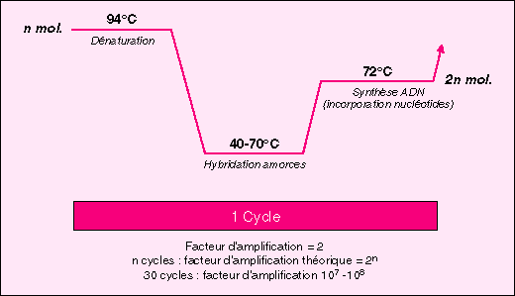
PCR (Polymerase Chain Reaction)
Amorce antisens:
3’- CTGATCGTTAAT -5’
Amorce sens:
5’- ATGCTGAATGC -3’
n cycles
Cycle 1
Cycle 2
Cycle 3
Cycle 4
DENIS et al. 1995;2(1):49-57
Facteur d’amplification:
2¹
2²
2³
2⁴
2^{n}
XVII journée professionnelle de l'AFTLM - 19 novembre 2021

Slide 10
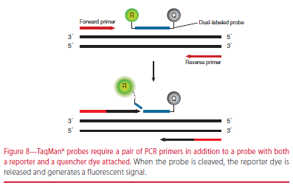
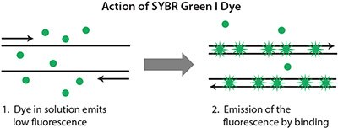
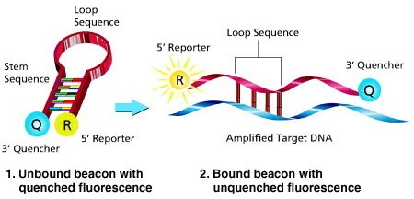
PCR quantitative (qPCR) : Principe
Reporter: FAM, VIC…
Intercalant :SYBR Green
Quencher: TAMRA, MGB…
NON Spécifique
Spécifique
Sigma Aldrich
Invitrogen
Amorces Fluorescentes
NON Spécifique
Spécifique
Sigma Aldrich

Slide 11
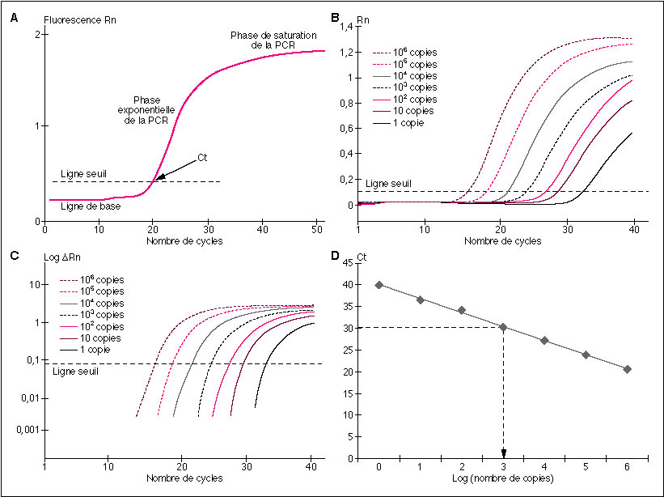
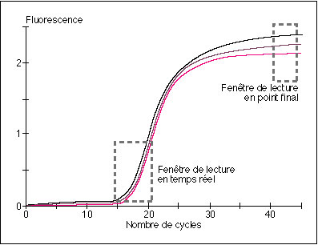
qPCR : Principe
Le C_{t} (cycle de seuil) correspond à l’intersection entre une courbe d’amplification et une ligne de seuil
Efficacité de PCR entre 90–110% (3.6 > slope > 3.1)
Quantification par PCR en temps réel, technologie TaqMan et applications en virologie
Volume 5, numéro 6, Novembre - Décembre 2001
S. Collot, S. Alain, F. Denis, S. Ranger-Rogez

Slide 12
qPCR : Principe
Gène de réference ALB
Un gène de ménage est un gène qui s'exprime dans tous les types cellulaires et qui ne subissent donc pas de régulation.
Gène d’intérêt
Courbe de
dénaturation
Témoin de normalisation

Slide 13
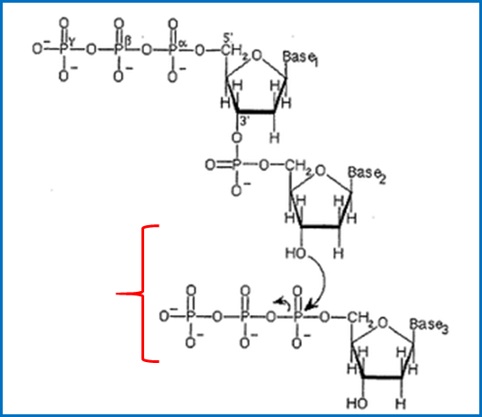
Séquençage Sanger
5’-
A
T
G
T
C
A
G
C
G
G
A
C
T
T
G
T
G
T
T
C
T
G
A
A
A
T
C
C
- 3'
ADN matrice:
T
C
Didésoxynucléotides
T
A
C
A
G
T
C
G
C
C
T
G
A
A
G
T
A
C
A
G
T
C
G
C
C
T
G
A
A
T
A
C
A
G
T
C
G
C
C
T
G
A
A
C
T
A
C
A
G
T
C
G
C
C
T
G
A
A
C
A
T
A
C
A
G
T
C
G
C
C
T
G
A
A
C
A
C
T
A
C
A
G
T
C
G
C
C
T
G
A
A
C
A
C
A
T
A
C
A
G
T
C
G
C
C
T
G
A
A
C
A
C
A
A
T
A
C
A
G
T
C
G
C
C
T
G
A
A
C
A
C
A
A
G
A
3'
A
G
G
G
A
A
C
A
C
A
A
G
T
C
T
C
C
C
T
A
T
A
C
A
G
T
C
G
C
C
T
G
A
A
C
A
C
A
A
G
A
C
T
C
Nucléotides
T
A
C
A
G
T
C
G
C
C
T
G
A
A
C
A
C
A
A
G
A
C
T
A
G
T
A
C
A
G
T
C
G
C
C
T
G
A
A
C
A
C
A
A
G
A
C
T
T

Slide 14
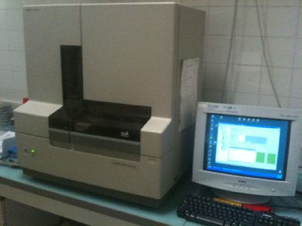
« Next Generation Sequencing » NGS: pourquoi?
« Next Generation Sequencing », NGS : pourquoi ?
Changement d’échelle : séquencer plus, plus vite, moins cher…
Par Sanger
3000 PCRs
Pour couvrir
1 Mb
Séquençage nouvelle génération
Nb patients
2012
Séquence 600 bp
haute qualité (QV50)
Méthode de référence

Slide 15
« Next Generation Sequencing », NGS : pourquoi ?
Fonctionnement pré-NGS (Sanger):
Plusieurs centres de diagnostic pour des gènes différents / pathologie
Plusieurs prélèvements du même patient (1/centre)
Délai de résultat élevé (plusieurs années)
Coût élevé +++
Fonctionnement post-NGS:
1 centre de diagnostic pour la plupart des gènes de la pathologie
1 prélèvement pour toutes les analyses
Délai de résultat en baisse (quelques mois)
Coût faible --- / régions explorées
Synthèse des résultats

Slide 16
« Next Generation Sequencing », NGS : comment ?
NANOTECHNOLOGIES
« Séquençage massif parallèle »
SEQUENCAGE COMPLET DU GENOME HUMAIN (2003)
Technologie Illumina
Millions de « cluster » (~PCR)
/ Lame de verre (cm²)
« Génome de Référence » pour aligner les séquences

Slide 17
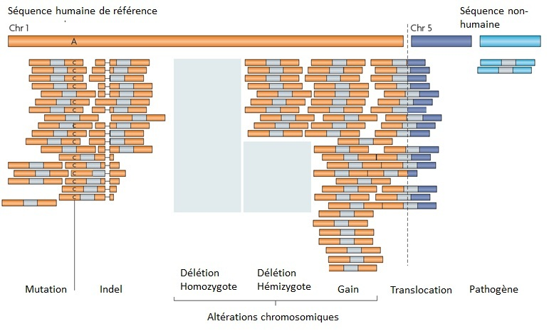
séquençage massif parallélisé
« Next Generation Sequencing », NGS : Principe général

Slide 18
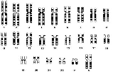
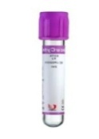
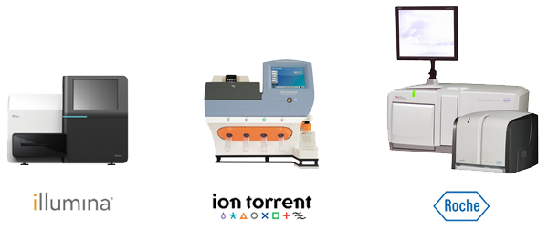
« Next Generation Sequencing », NGS : Principe général
Extraction d'ADN génomique (possibilité ADN viral ou bacterien)
Sang total
Extrait d'ADN
(ensemble des chromosomes)
Préparation des librairies
Amplification ADN
par PCR +
ligation adaptateurs
Ou
Rajout des
Adaptateurs
par Amplification
Fragment ADN (insert)
Adaptateurs
Adaptateurs
OU
Enrichissement des régions cibles
Capture par hybridation
Séquençage
Analyse Bioinformatique

Slide 19
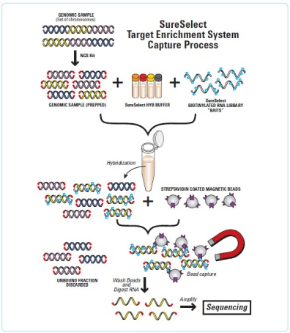
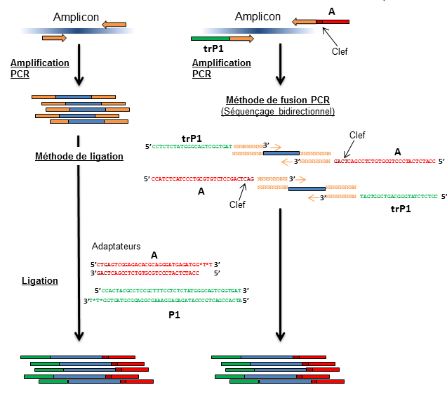
« Next Generation Sequencing », NGS : Principe général
Life Technologies

Slide 20
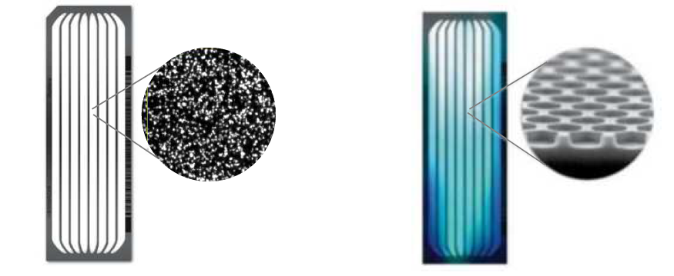
« Next Generation Sequencing », NGS : Principe général
Séquençage random
Séquençage ordonné
Nucléotides avec fluorescences spécifiques
Mesure de pH (libération de H⁺)
ATP =
TTP =
GTP =
CTP =

Slide 21
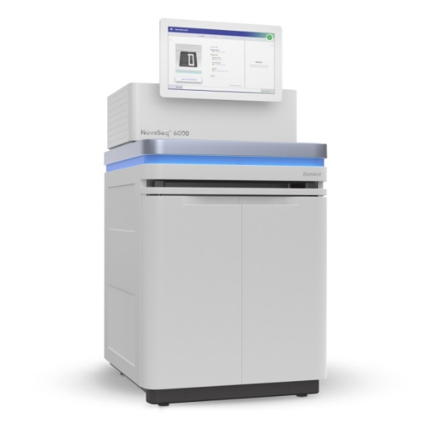
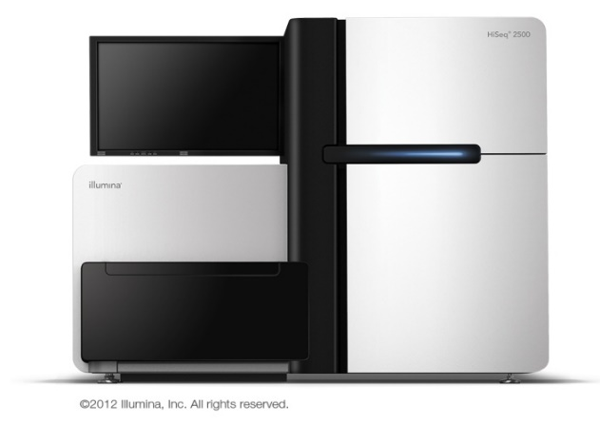
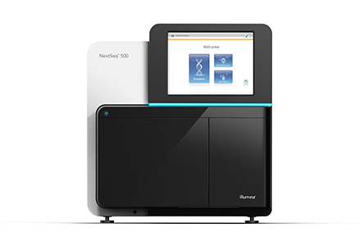
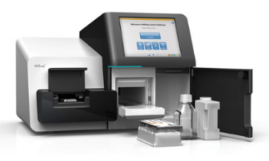
« Next Generation Sequencing », NGS : Principe général
Technologie validé par FDA
MISEQ
NEXTSEQ500
HISEQ 2500
NOVASEQ 6000
48 patients
Panel ~ 100 gènes
12 Exomes
10 Génomes humains
48 Génomes humains
Nombre maximal de séquences (reads, clusters)
25M
400M
4000M
10.000M
Longueur maximal des reads
2x300bp
2x150bp
2x150bp
2x150bp
Débit Maximal / run
15 Gbp
120 Gbp
1000 Gbp
3000 Gbp

Slide 22
« Next Generation Sequencing », NGS : Principe Illumina
Construction d'une banque Illumina (Méthode de référence IlluminaTM)
Extraction d'ADN génomique
Fragmentation de l'ADN
Ligation des adaptateurs
Banque d'ADN finale

Slide 23
« Next Generation Sequencing », NGS : Principe Illumina

Slide 24
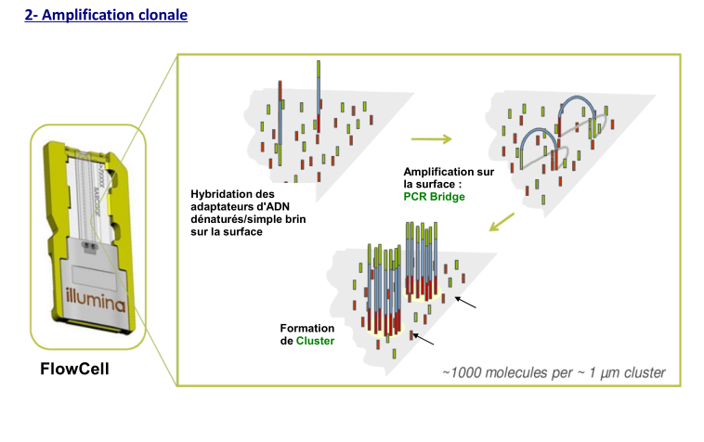
« Next Generation Sequencing », NGS : Principe Illumina
Avantages de cette méthode :
Couplage de l’amplification clonale avec le séquençage (pas de PCR en emulsion)
Séquençage Paired-End.

Slide 25
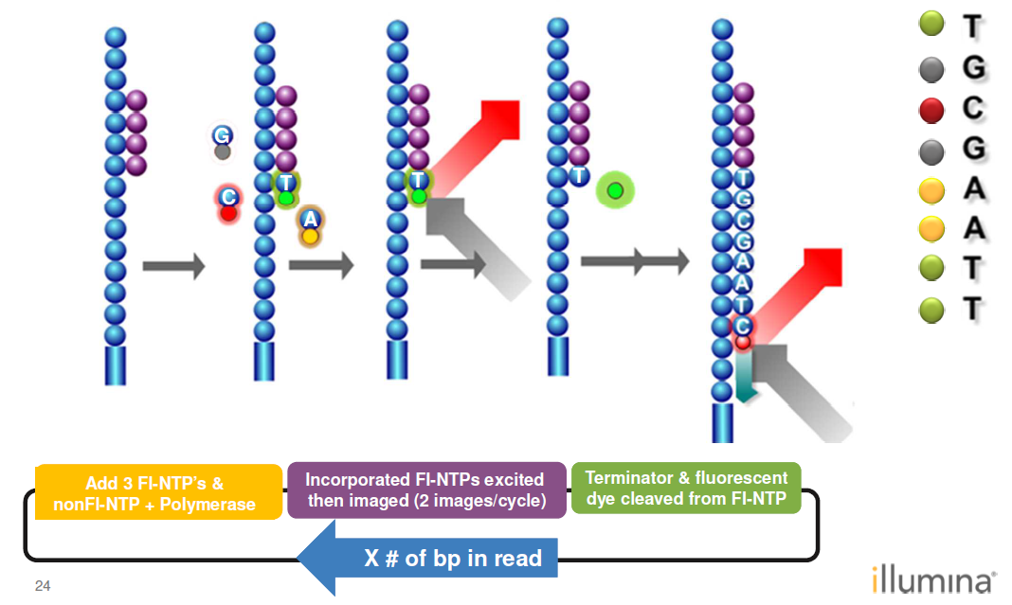
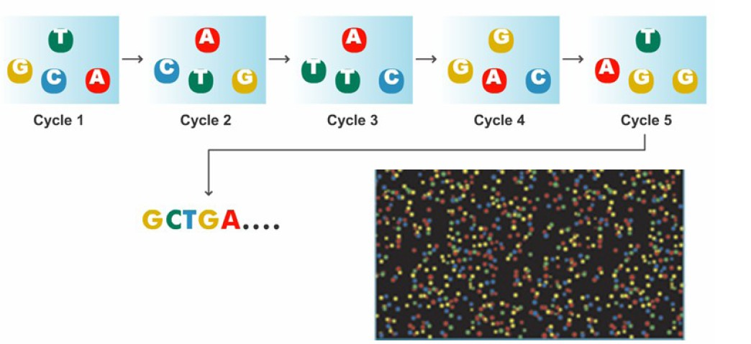
« Next Generation Sequencing », NGS : Principe Illumina

Slide 26
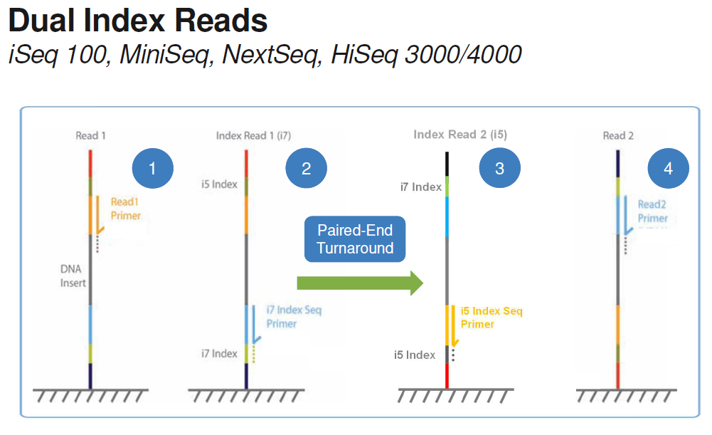
« Next Generation Sequencing », NGS : Principe Illumina

Slide 27
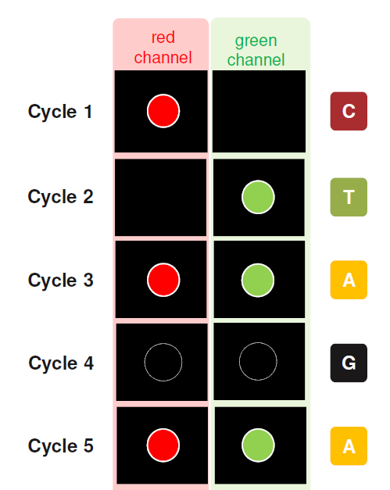
« Next Generation Sequencing », NGS : Principe Illumina
Principe lecture 2 couleurs

Slide 28
« Next Generation Sequencing », NGS : Analyse
Différents en fonction de la nature des variants (workflow d’analyse)
Détection de mutations ponctuelles
Substitution ou insdel jusqu’à 50bp
Recommandations du Broad Institute
GATK : Genome Analysis Tool Kit (version 3.4) Sensibilité > 98%
2) Détection d’anomalies du nombre de copies (CNV)
Plusieurs outils en test Sensibilité inconnue (?)
3) Détection de réarrangements structuraux
Grands réarrangements intra ou inter-chromosomique
SVDetect / lnstitut Curie – Domaine de la « recherche »
Chasseloup et al., The Lancet D&E, 2021
LeCoq et al., JCI Insight, 2017
Inserm UMRS-1185

Slide 29
Analyses Bioinformatiques
« Next Generation Sequencing », NGS : Analyse
MiSeq Reporter
ou LRM
Galaxy HUPS
Plateforme MOABI
Chappell et al., Clin Chem, in press

Slide 30
Types de variants détectés
« Next Generation Sequencing », NGS : Analyse

Slide 31
Attention aux Limites du NGS !
« Next Generation Sequencing », NGS : Limites
Le séquençage nouvelle génération ne permet pas de tout voir…
Régions répétées : pas de distinction entre différents locus
Exemple locus SMN1 +++
Exemple CYP21A2 (Déficit en 21-hydroxylase)
Positionnement a posteriori des séquences / référence du génome
Importance voire « Dépendance » de la Bioinformatique +++
Séquence « grisé »
spécifique de la région
Séquence « blanche »
sur plusieurs
locus

Slide 32
XVII Journée Professionnelle de l’AFTLM
vendredi 19 novembre 2021
Merci pour votre attention
https://aftlm.fr
communication@aftlm.fr

Slide 33
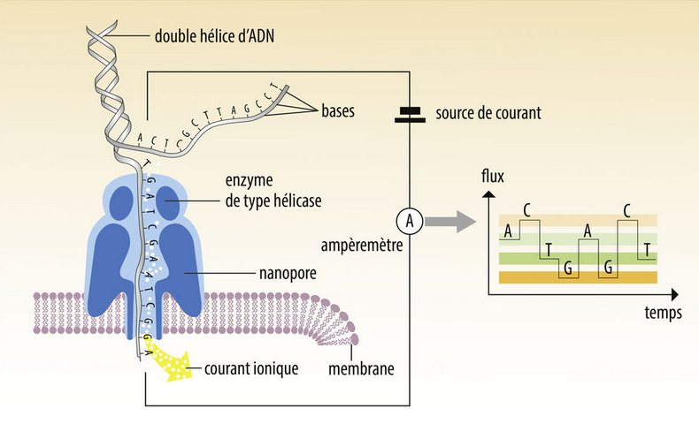
NGS : Séquençage de 3ème génération
Société Oxford Nanopore Technologies
Séquenceur: MinION (2016)
A peine plus gros qu’une clé USB
20 Gb de données en 48 heures
Le séquençage de l'ADN par passage au travers d'un nanopore est assez sensible pour permettre l'analyse d'une molécule individuelle d'ADN (voire d'ARN). Une enzyme (unwinding enzyme) de type hélicase sépare les deux brins de l'hélice d'ADN et linéarise l'ADN simple brin. Ce monobrin va alors passer à l'intérieur du nanopore, lui-même inclus dans une membrane et traversé par un champ électrique. Les variations spécifiques du courant engendrées par le passage successif des différents nucléotides dans le canal (chaque nucléotide possède une charge électrique caractéristique) sont enregistrées au fur et à mesure et il sera ainsi possible de reconstituer la séquence initiale de la molécule.
Encyclopædia Universalis France

